Slide 1
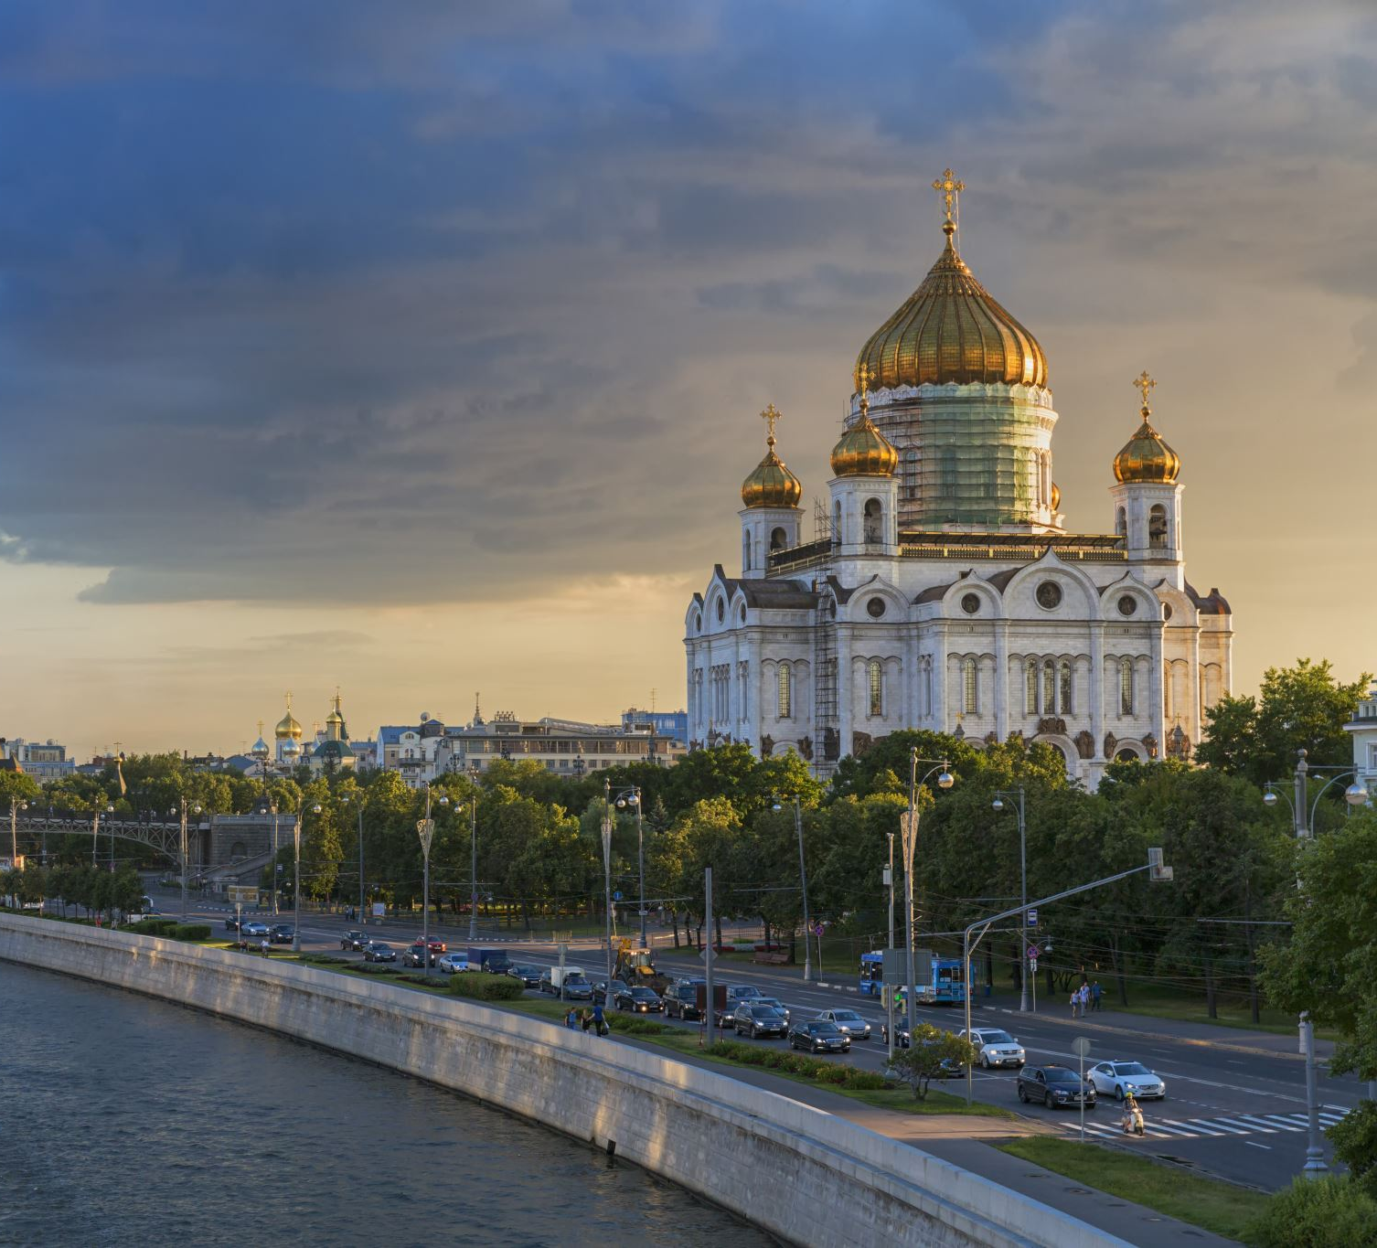
新旧-
現代文明の幕開け
-7000億年分の文明開化- part 02

Slide 2
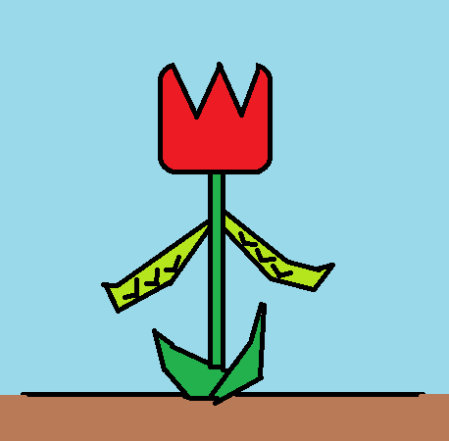
すうじだけですべてを、
りかいしようとするから
そんなこともわからんのじゃ。
ほれ、めをさまさせてやる。
すうじですべてをきじゅつしようものなら、
いったいなにをつかって
すうじをにんしきするのじゃ。
そこに
こうどぶんめいのあやうさがあるのよ。
→めがさめた
→めがさめないよ、なんではない。
なんではなしができるんだ！
1521
1521
1521
1521
7281
7281
7281
7281
1521
1521

Slide 3
チューリップとソラマメの姿では、
はなしがきこえないともうすか。
そのとおりよ、
おぬしはなにをみているのじゃ。
→ゆめか！？
→おまえがおかしいんだ、ひまわりやろう！
→めがおかしくなったのかな？
どうして、はなしがきこえるの？

Slide 4
そらまめ→ →チューリップ
あいだにはいることばを
さがすのじゃ。
→ め ち？ 分からん、
ルールがずるいのだ！
→ しりとりだと気付いたぞ！
ぷ そ？ 分からん、、
ルールがずるいのだ！
→ めいさんちだね！
→ おぼえてない。
→めーちだ！
しりとりだ！

Slide 5

ぱあ じゃ！
→ おれのぐぅで おまえをたおす！
→ さきにだされたら、
ちょきなんかだせないだろ
→ ぱぁ には、ぱぁ じゃ、
そして ちょき！！
じゃんけんだ！

